Slide 1

南京中医药大学
自信 敬业
Nanjing University of Chinese Medicine
基于同态加密的中医药数据安全存储方法设计与实现
答辩人：翟文斌
指导老师：丁有伟

Slide 2

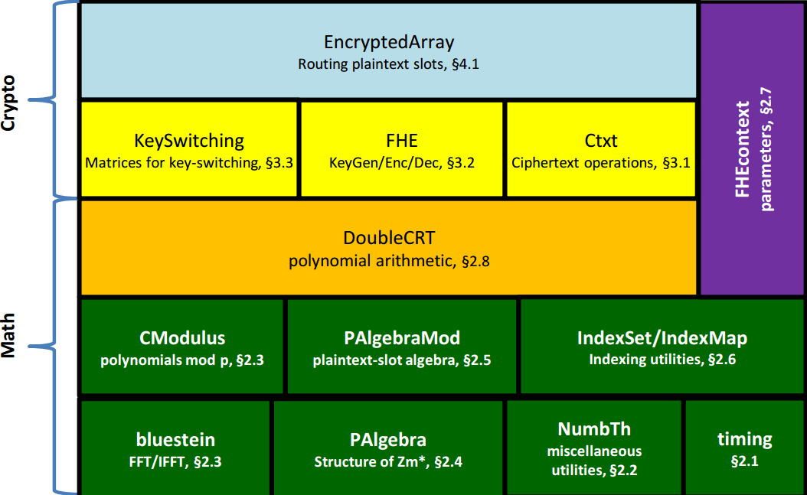

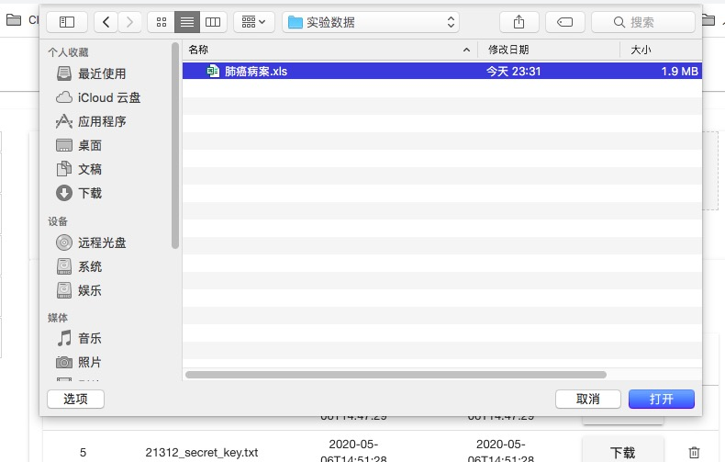
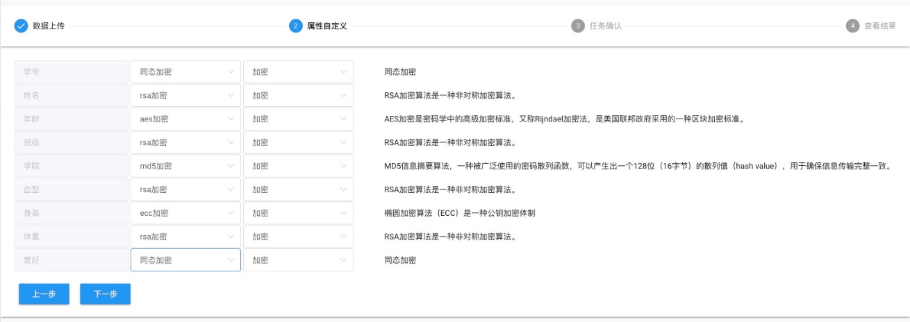
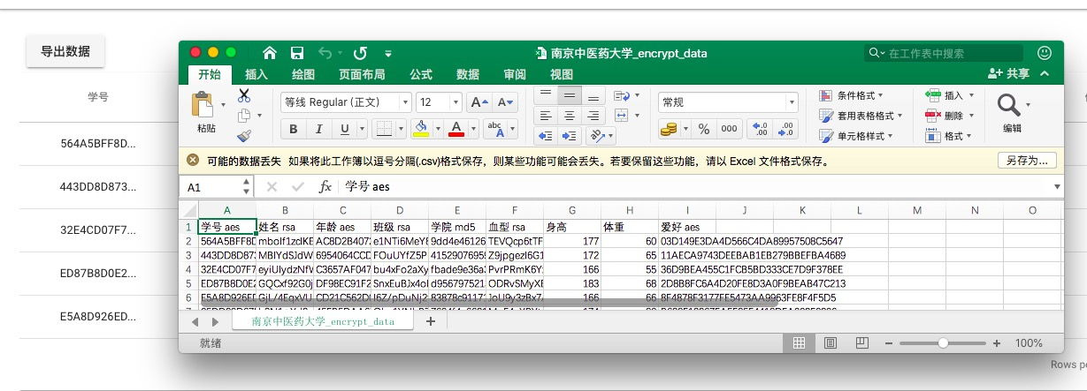
论文摘要
南京中医药大学
Nanjing University of Chinese Medicine
论文摘要
主题
研究背景
基于中医药数据，对其安全存储进行分析，并进行同态加密算法和密文检索算法设计与实现
文献综述
算法设计
算法分析
系统应用
论文总结

Slide 3
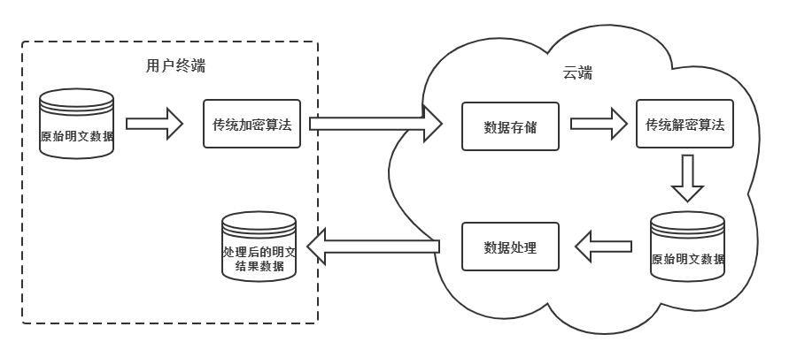
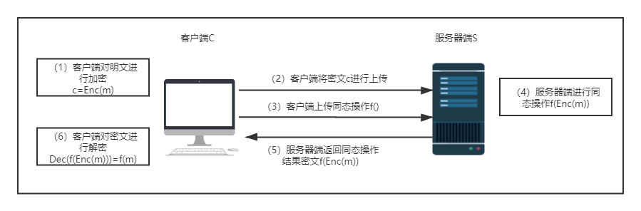
研究背景
南京中医药大学
Nanjing University of Chinese Medicine
论文摘要
中医药数据成本和价值极高且容易泄露患者的隐私
医疗数据从机构内网移至云服务器
研究背景
传统的数据加密技术无法同时保证数据的安全性和可操作性
无法充分利用云计算的优势
文献综述
同态加密可以在无需密钥的情况下直接对加密数据进行计算
同时保持数据的格式、特征和功能
算法设计
算法分析
系统应用
论文总结
行业数据泄露的平均总成本/百万美元
行业平均每条记录的成本/美元

Slide 4
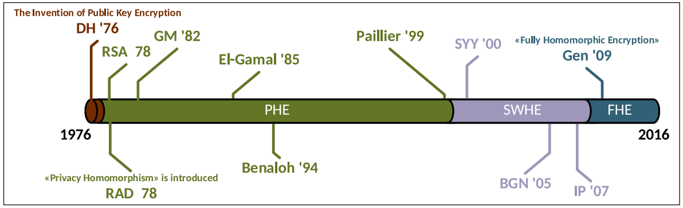
文献综述
南京中医药大学
Nanjing University of Chinese Medicine
论文摘要
 | Gentry体制 | DGHV体制 | BGV体制
基于的数学难题 | 理想格 | 近似最大公约数 | 环上的错误学习问题
同态操作次数 | log₂k | log₂k | k
算法运行时间 | O(n^{3.5}) | O(n^{3.5}) | O(n^{3.5})
实现方式 | 电路压缩和自举技术 | 模数转换和自举技术 | 模数转换和自举技术
加密公式
解密公式
研究背景
文献综述
算法设计
算法分析
系统应用
论文总结

Slide 5
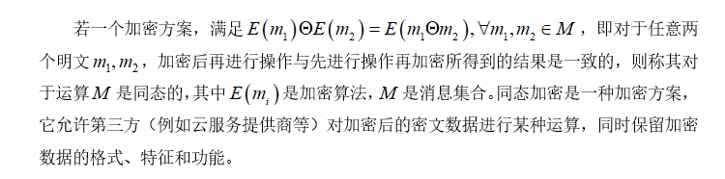
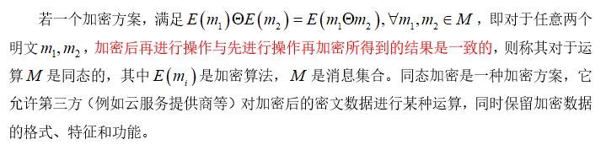
算法设计
南京中医药大学
Nanjing University of Chinese Medicine
论文摘要
什么是同态加密？
研究背景
文献综述
算法设计
算法分析
系统应用
论文总结

Slide 6
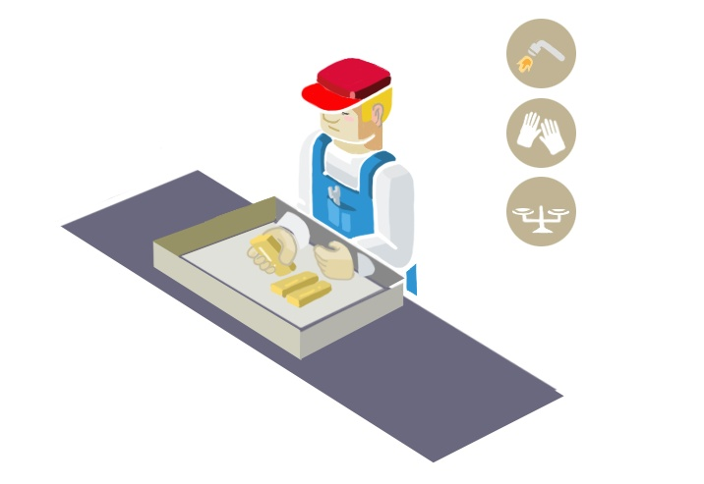
算法设计
南京中医药大学
Nanjing University of Chinese Medicine
论文摘要
什么是同态加密？
研究背景
有个叫张三的用户买了一块金子，他想让工人把这块金子打造成项链，但是工人在打造的过程中可能会偷金子，因此我们需要一种方法，让工人可以对金子进行加工，但是不能得到任何金子。张三可以这么做：
（1）张三将金子锁在一个密闭的盒子里,这个盒子里安装了一个手套
（2）工人可以带着这个手套，对盒子内部的金子进行处理。但是盒子是锁着的，所以工人不仅拿不到金子，连处理过程中掉下的任何金子都拿不到。
（3）加工完成后。Alice拿回这个盒子，把锁打开，就得到了金子。
这个盒子大概是这样的： 这里面的对应关系是：
文献综述
算法设计
盒子：同态加密算法
盒子上的锁：用户密钥
将金子放在盒子里面并且用锁锁上：将数据用同态加密方案进行加密
加工：应用同态特性，在无法取得数据的条件下直接对加密结果进行处理
开锁：对结果进行解密，直接得到处理后的结果
算法分析
系统应用
论文总结

Slide 7
算法设计
南京中医药大学
Nanjing University of Chinese Medicine
论文摘要
问题描述
研究背景
对结构化的中医药数据文件
可进行列加密解密并进行检索
对非结构化的中医药数据文件
可进行文件加密解密并进行检索
文献综述
算法设计
算法分析
K
系统应用
论文总结

Slide 8
算法设计
南京中医药大学
Nanjing University of Chinese Medicine
论文摘要
问题描述
研究背景
对结构化的中医药数据文件
可进行列加密解密并进行检索
文献综述
算法设计
算法分析
对非结构化的中医药数据文件
可进行文件加密解密并进行检索
系统应用
论文总结

Slide 9
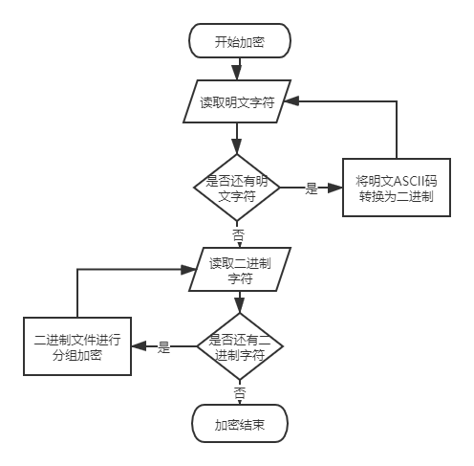
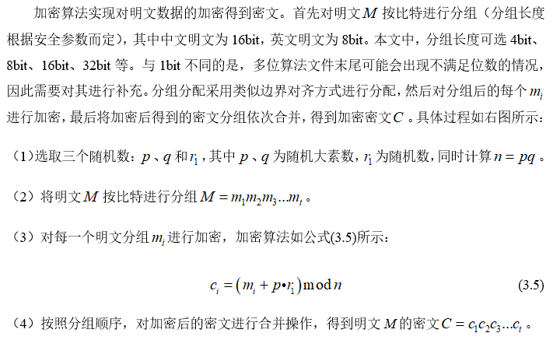
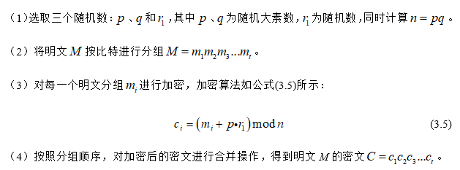
算法设计
南京中医药大学
Nanjing University of Chinese Medicine
论文摘要
加密算法
研究背景
文献综述
算法设计
算法分析
系统应用
论文总结
加密算法流程图

Slide 10
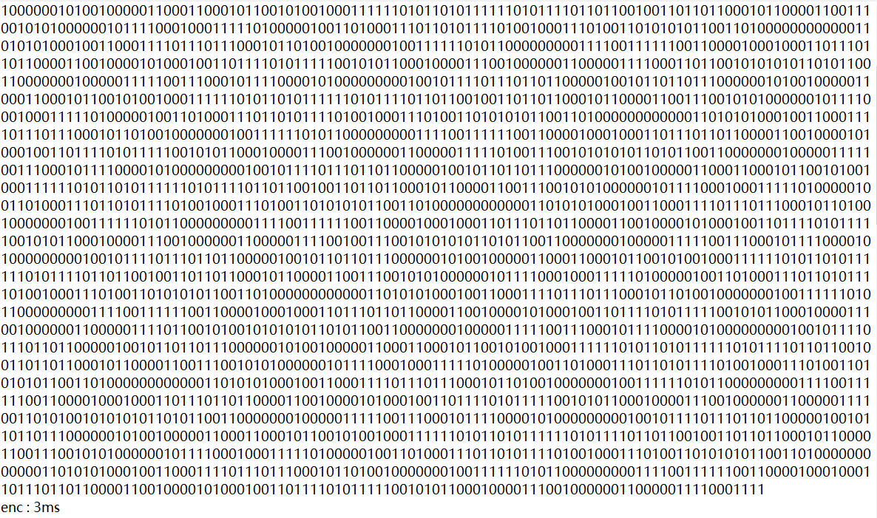
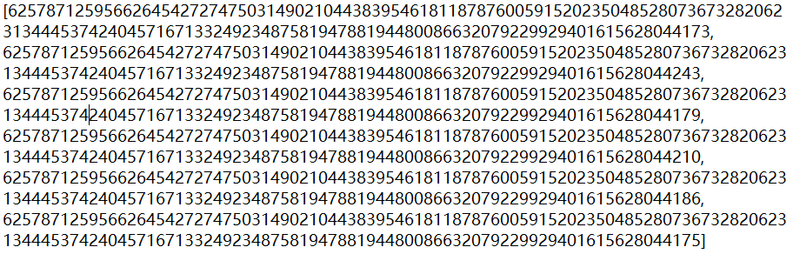
算法设计
南京中医药大学
Nanjing University of Chinese Medicine
论文摘要
加密算法举例
研究背景
明文为五味子，按8bit分组，转换为二进制
结果为01001110 10010100 01010100 01110011 01011011 01010000
相应的大数为78 148 84 115 91 80
加密结果如左图所示，相应的大数结果如右图所示行加密
文献综述
算法设计
算法分析
系统应用
论文总结

Slide 11
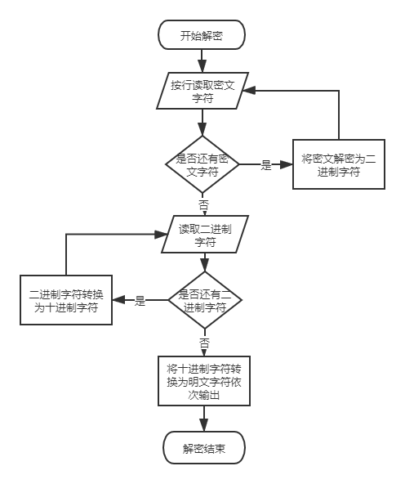
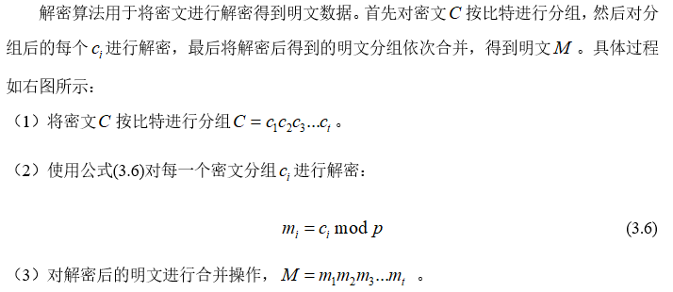
算法设计
南京中医药大学
Nanjing University of Chinese Medicine
论文摘要
解密算法
研究背景
文献综述
算法设计
算法分析
系统应用
论文总结
解密算法流程图

Slide 12
算法设计
南京中医药大学
Nanjing University of Chinese Medicine
论文摘要
解密算法举例
研究背景
明文为“五味子”，按8bit分组，转换为二进制
结果为01001110 10010100 01010100 01110011 01011011 01010000
相应的大数为78 148 84 115 91 80
加密结果如左图所示，相应的大数结果如右图所示行加密
文献综述
算法设计
算法分析
系统应用
对密文按分组用解密公式进行运算，即可得到
78 148 84 115 91 80
将其转换为二进制后j进行编码，得到明文“五味子”
论文总结

Slide 13
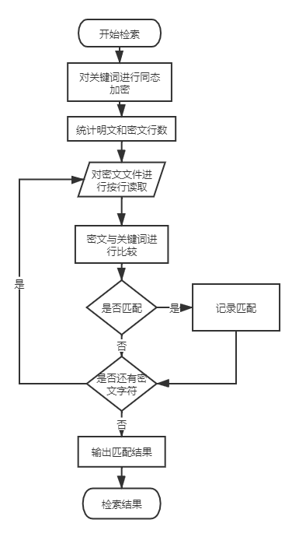
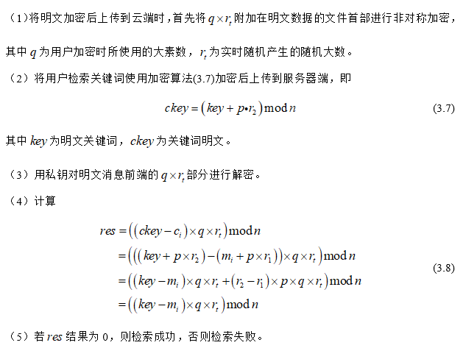
算法设计
南京中医药大学
Nanjing University of Chinese Medicine
论文摘要
检索算法
研究背景
文献综述
算法设计
算法分析
系统应用
论文总结
检索算法流程图

Slide 14
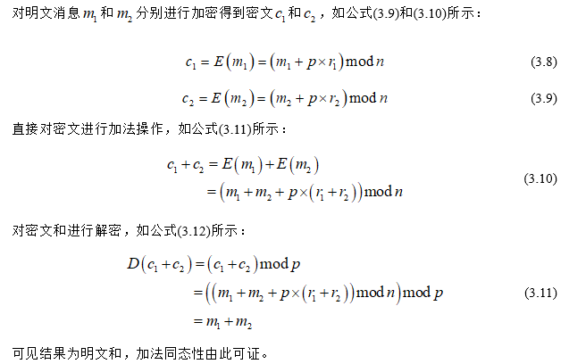
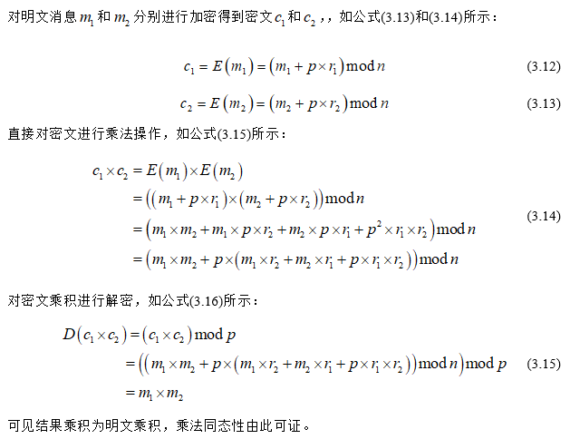
算法分析
南京中医药大学
Nanjing University of Chinese Medicine
论文摘要
同态性分析
研究背景
加法同态性
乘法同态性
文献综述
算法设计
算法分析
系统应用
论文总结

Slide 15
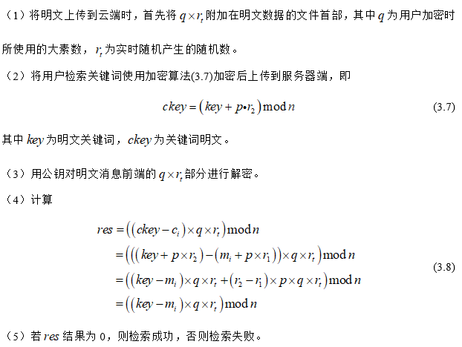
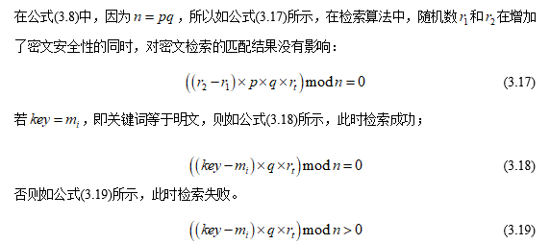
算法分析
南京中医药大学
Nanjing University of Chinese Medicine
论文摘要
检索算法分析
研究背景
文献综述
算法设计
算法分析
系统应用
论文总结

Slide 16
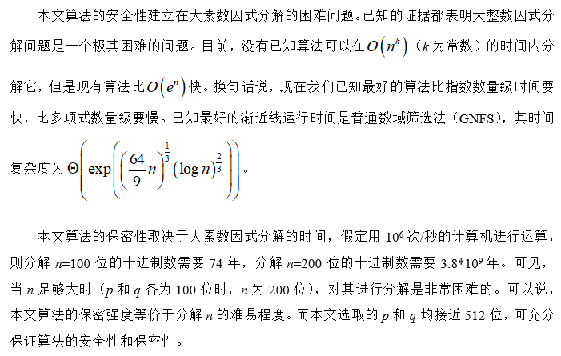
算法分析
南京中医药大学
Nanjing University of Chinese Medicine
论文摘要
算法安全性分析
研究背景
文献综述
算法设计
算法分析
系统应用
论文总结

Slide 17
算法分析
南京中医药大学
Nanjing University of Chinese Medicine
论文摘要
算法性能分析（与Helib同态加密算法库进行比较）
研究背景
明文分组与加密时间关系
文献综述
算法设计
算法分析
系统应用
论文总结

Slide 18
算法分析
南京中医药大学
Nanjing University of Chinese Medicine
论文摘要
算法性能分析（与Helib同态加密算法库进行比较）
研究背景
明文分组与解密时间关系
文献综述
算法设计
算法分析
系统应用
论文总结

Slide 19
算法分析
南京中医药大学
Nanjing University of Chinese Medicine
论文摘要
算法性能分析（与Helib同态加密算法库进行比较）
研究背景
明文分组与检索时间关系
文献综述
算法设计
算法分析
系统应用
关键词为4字节
关键词为6字节
关键词为8字节
论文总结

Slide 20
系统应用
南京中医药大学
Nanjing University of Chinese Medicine
论文摘要
对结构化的中医药数据文件可进行列加密解密并进行检索
研究背景
文献综述
算法设计
算法分析
系统应用
论文总结

Slide 21
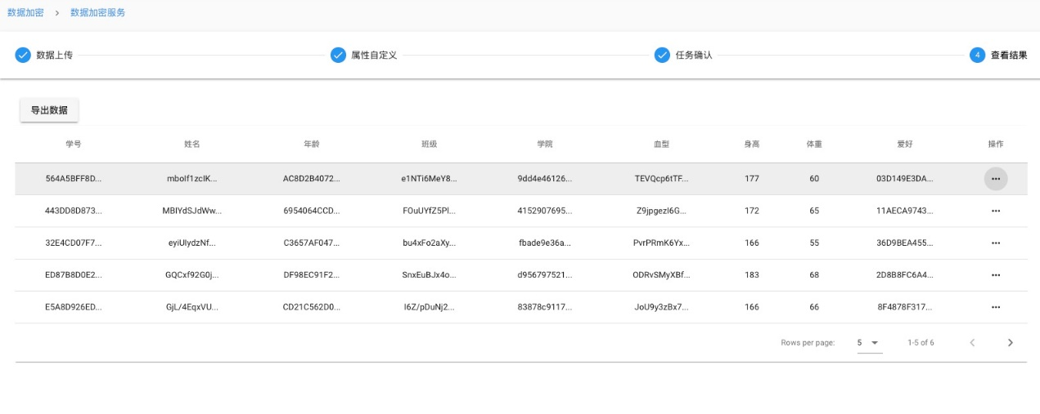
系统应用
南京中医药大学
Nanjing University of Chinese Medicine
论文摘要
对结构化的中医药数据文件可进行列加密解密并进行检索
研究背景
文献综述
算法设计
算法分析
系统应用
论文总结

Slide 22
系统应用
南京中医药大学
Nanjing University of Chinese Medicine
论文摘要
对结构化的中医药数据文件可进行列加密解密并进行检索
研究背景
文献综述
算法设计
算法分析
系统应用
论文总结

Slide 23
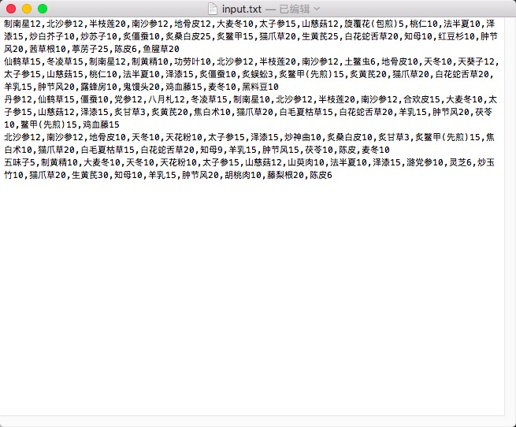
系统应用
南京中医药大学
Nanjing University of Chinese Medicine
论文摘要
对非结构化的中医药数据文件可进行文件加密解密并进行检索
研究背景
文献综述
算法设计
算法分析
系统应用
论文总结

Slide 24
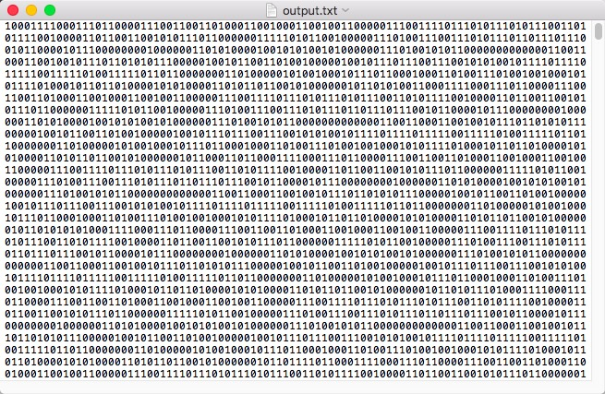
系统应用
南京中医药大学
Nanjing University of Chinese Medicine
论文摘要
对结构化的中医药数据文件可进行列加密解密并进行检索
研究背景
文献综述
算法设计
算法分析
系统应用
论文总结

Slide 25
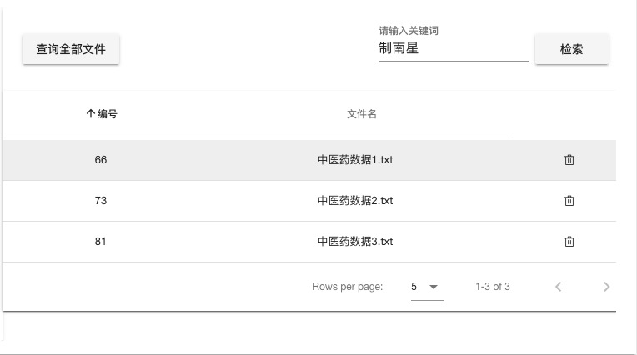
系统应用
南京中医药大学
Nanjing University of Chinese Medicine
论文摘要
对结构化的中医药数据文件可进行列加密解密并进行检索
研究背景
文献综述
算法设计
算法分析
系统应用
论文总结

Slide 26
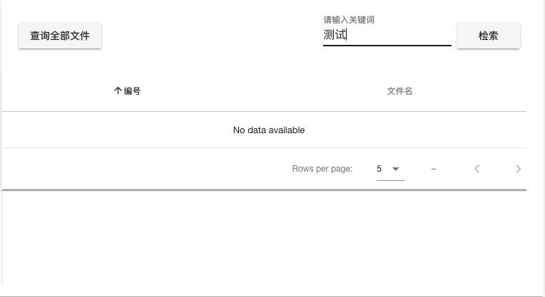
系统应用
南京中医药大学
Nanjing University of Chinese Medicine
论文摘要
对结构化的中医药数据文件可进行列加密解密并进行检索
研究背景
文献综述
算法设计
算法分析
系统应用
论文总结

Slide 27
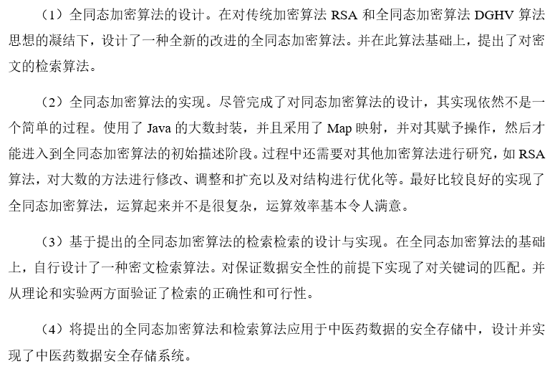
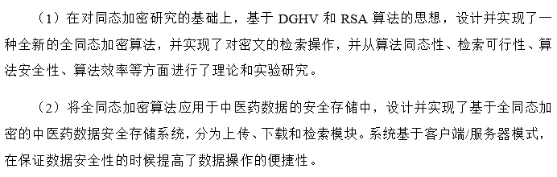
论文总结
南京中医药大学
Nanjing University of Chinese Medicine
论文摘要
难点和创新点
研究背景
文献综述
算法设计
算法分析
系统应用
论文总结

Slide 28
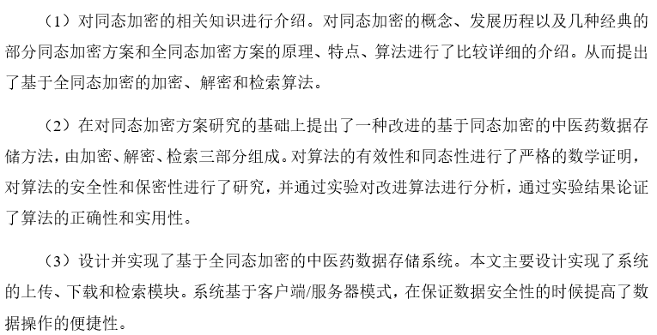
论文总结
南京中医药大学
Nanjing University of Chinese Medicine
论文摘要
论文工作总结
研究背景
文献综述
算法设计
算法分析
系统应用
论文总结

Slide 29
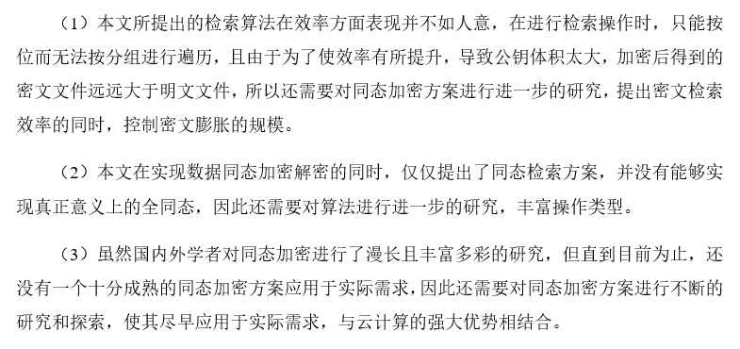
论文总结
南京中医药大学
Nanjing University of Chinese Medicine
论文摘要
研究展望
研究背景
文献综述
算法设计
算法分析
系统应用
论文总结

Slide 30
南京中医药大学
Nanjing University of Chinese Medicine
谢谢聆听

